Slide 1
第 30 讲
基于监听的事件处理

Slide 2
纲要
Android的事件处理概述
基于监听的事件处理
Notes:
Andy rubin-喜欢机器人—设计对任何软件设计人员开放的移动终端平台一 google收购-OHA标准

Slide 3
1、Android的事件处理概述
不管是桌面应用还是手机应用程序，面对最多的就是用户，经常需要处理的就是用户动作——也就是需要为用户的动作提供响应，这种为用户动作提供响应的机制就是事件处理 。
Android提供了强大的事件处理机制，包括两套事件处理机制：
  基于监听的事件处理
  基于回调的事件处理

Slide 4
2、基于监听的事件处理
基于监听的事件处理是一种“面向对象”的事件处理，主要涉及如下三个对象。
  EventSource(事件源)：事件发生的场所，通常就是各个组件，例如窗口、按钮、菜单等 。
  Event(事件)：事件封装了界面组件上发生的特定事情，通常是一次用户操作，如果程序需要获得界面组件上所发生事件的相关信息，一般通过Event对象来取得 。
  EventListener(事件监听器)：负责监听事件源所发生的事件，并对各种事件作出相应的响应。

Slide 5
2、基于监听的事件处理
Android的事件处理机制是一种委派式事件处理方式：普通组件(事件源)将整个事件处理委托给特定的对象(事件监听器)；当该事件源发生指定的事件时，就通知委托的事件监听器，由事件监听器来处理这个事件。
每个组件均可以针对特定的事件指定一个事件监听器，每个事件监听器也可监听一个或多个事件源。同时也可以让一类事件使用同一个事件监听器来处理。
接下来，看一下事件处理的流程示意图。

Slide 6
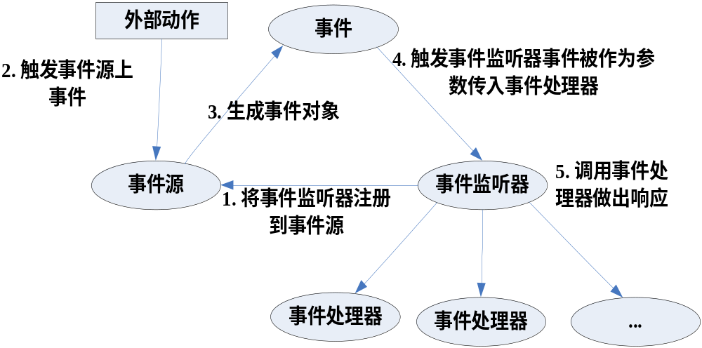
2、基于监听的事件处理
图6-1 事件处理示意图

Slide 7
2、基于监听的事件处理
基于监听的事件处理模型的编程步骤如下：
  获取普通界面组件(事件源)，也就是被监听的对象。
  实现事件监听器类，该监听器类是一个特殊的Java类，必须实现一个XxxListener接口。
  调用事件源的setXxxListener方法将事件监听器对象注册给普通组件。
当事件源上发生指定事件时，Android会触发事件监听器，由事件监听器调用相应的方法(事件处理器)来处理事件。

Slide 8
2、基于监听的事件处理
基于监听的事件处理有以下几种常用方式：
  内部类作为事件监听器类
  外部类作为事件监听器类
  Activity本身作为事件监听器类
  匿名内部类作为事件监听器类
  直接绑定到标签
实例 内部类作为事件监听器。
实例 外部类作为事件监听器,不推荐此种监听方法。
实例 Activity本身作为事件监听器
实例 匿名内部类作为事件监听器

Slide 9
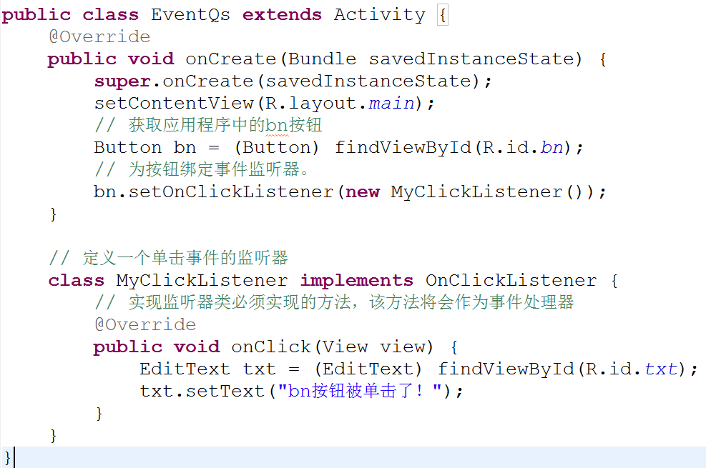
内部类作为事件监听器

Slide 10
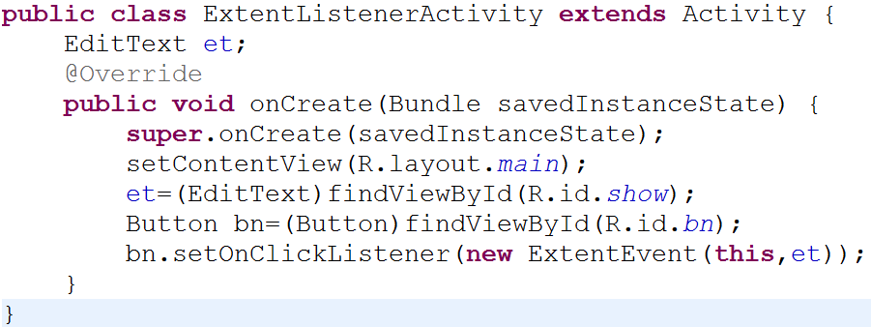
外部类作为事件监听器
事件源所在的类

Slide 11
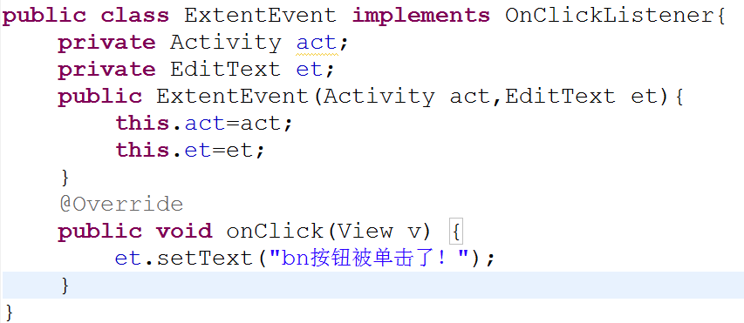
外部类作为事件监听器
实现事件监听器的类

Slide 12
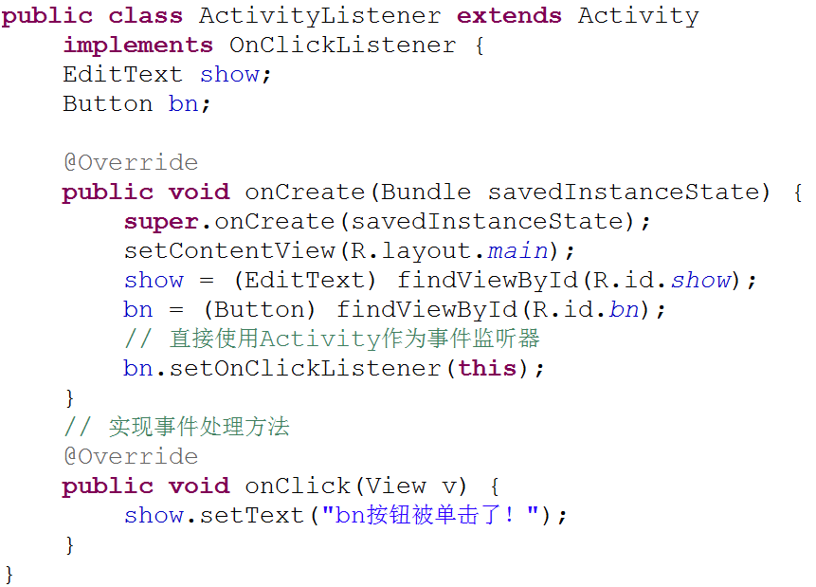
Activity本身作为事件监听器类

Slide 13
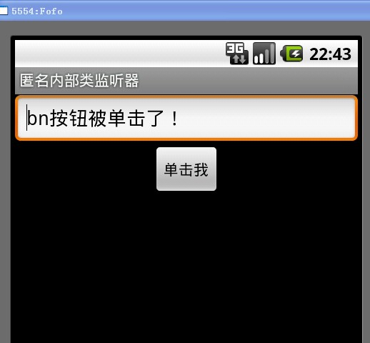
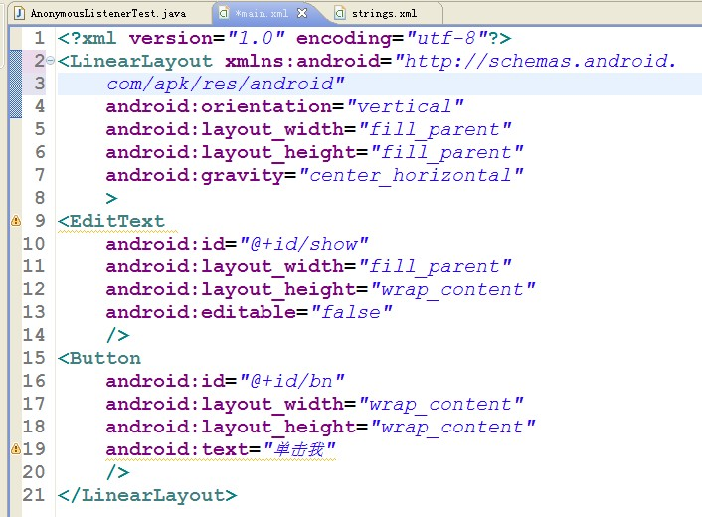
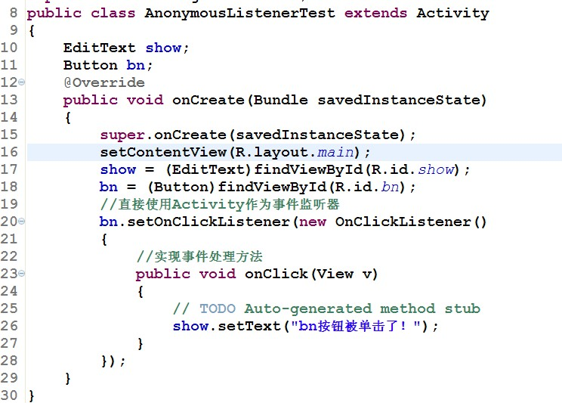
匿名内部类

Slide 14
2、基于监听的事件处理
Android还有一种更加简单的绑定事件监听器的方式，直接在界面布局文件中为指定标签绑定事件处理方法。
对于很多Android界面组件而言，它们都支持如onClick、onLongClick等属性，这种属性的属性值就是一个形如xxx(View source)的方法名。
实例 直接绑定到标签。

Slide 15
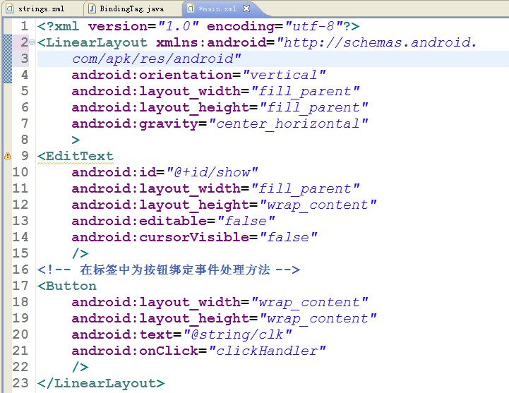
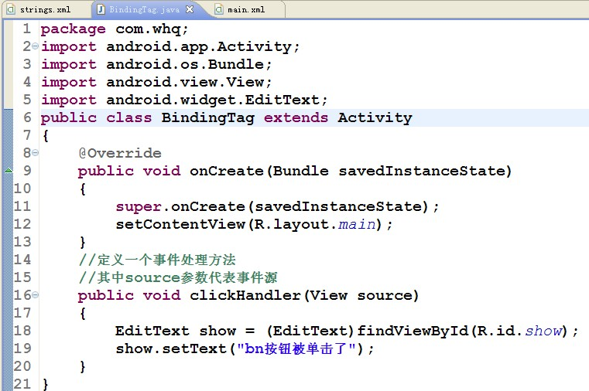
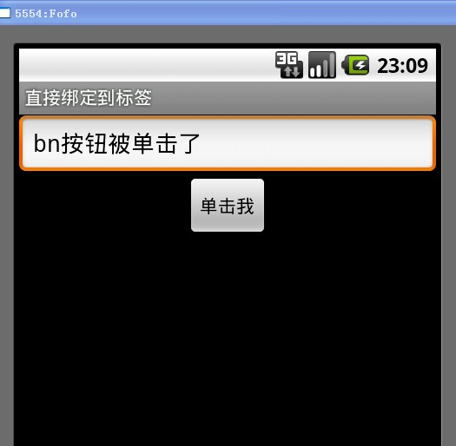
直接绑定到标签

